Slide 1


Slide 2
Fundamentos de Machine Learning Sesión 1
Juan Alejandro Peña Palacio, PhD
Lina María Sepúlveda Cano, PhD

Slide 3


Qué es IA?
“The theory and development of computer systems able to perform tasks that normally require human intelligence” - Merriam Webster
En esencia, la IA consiste en conseguir que los ordenadores hagan cosas que requieren inteligencia humana..
Comprender el lenguaje, razonar, reconocer el habla, tomar decisiones, navegar por el mundo visual, manipular objetos físicos, etc.
Images: https://www.securitymagazine.com/articles/90871-whats-the-real-role-of-ai-and-ml-in-cybersecurity

Slide 4








Ejemplos IA

Slide 5
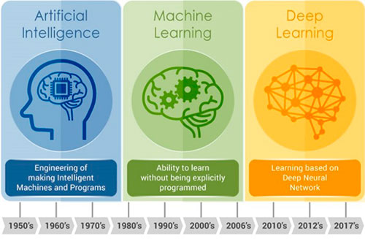
Qué es ML?
Los métodos de ML se caracterizan por su capacidad de aprender de los datos sin ser programados explícitamente
El ML se utiliza a menudo para hacer predicciones
"Machine learning is a branch of artificial intelligence (AI) and computer science which focuses on the use of data and algorithms to imitate the way that humans learn, gradually improving its accuracy"
https://otech.uaeh.edu.mx/noti/index.php/machine-learning/los-conceptos-de-machine-learning-y-deep-learning-en-la-industria/

Slide 6
Tipos de algoritmos de ML
Aprendizaje
supervisado
Aprendizaje no supervisado
Aprendizaje por refuerzo
Desarrollar un modelo predictivo basado en datos de entrada y salida
Agrupar e interpretar las observaciones basándose únicamente en los datos de entrada
Adquirir nuevos datos adoptando medidas y recibiendo información ad hoc
Regression

Slide 7













Aprendizaje supervisado
Training
Deployment
$$P\left(dog\right)=0,99$$
$$P\left(cat\right)=0,01$$
Input: Images and labels
(training data)
Output: Model that maps images to a labels
Input: Image
Output: Probability for each label

Slide 8

Aprendizaje no supervisado
Training
Deployment
$$Cluster 1$$
Input: Images (without labels)
Output: Model that finds similar groups (clusters)
Input: Image
Output: group

Slide 9

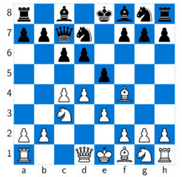


Aprendizaje por refuerzo
Training
Deployment
Environmet
Reward
Best action
State
Agent
Input: Images (without labels)
Output: best action

Slide 10
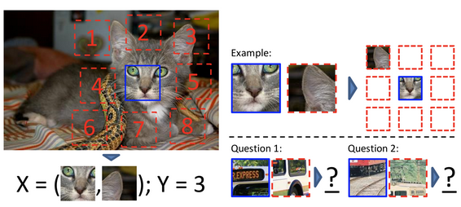
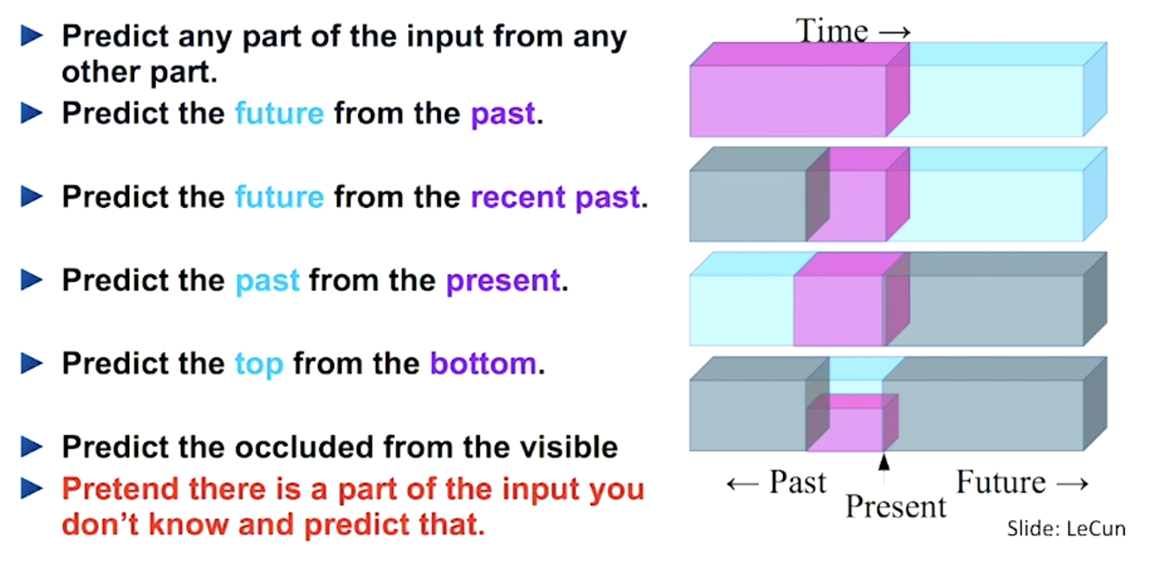
Aprendizaje auto-supervisado
Images
Text
https://arxiv.org/abs/1505.05192
https://www.youtube.com/watch?v=7I0Qt7GALVk

Slide 11
Medidas de resumen
¿Para qué?
Las personas a menudo tienen dificultades para procesar la información proporcionada por los datos en su forma original.

Slide 12
Caso
Decisión de inversión
Dorothy Brennan trabaja como asesora financiera en una gran empresa de inversiones. Se reúne con un inversionista sin experiencia que tiene algunas preguntas sobre dos enfoques posibles para invertir en fondos mutuos: inversión en crecimiento frente a inversión en valor. El inversionista ha oído que los fondos de crecimiento invierten en empresas con acciones cuyos precios se espera que crezcan a un ritmo más rápido, en relación con el mercado de valores en general. Los fondos de valor, por otro lado, invierten en empresas con acciones cuyos precios están por debajo de su valor real. El inversionista también ha escuchado que el principal componente de la rentabilidad de la inversión es la revalorización del capital en los fondos de crecimiento y los ingresos por dividendos en los fondos de valor.

Slide 13


Slide 14
El inversionista le muestra a Dorothy los datos de rendimiento anual del fondo mutuo Fidelity’s Growth Index (Growth) y el fondo mutuo Fidelity’s Value Index (Value). En la tabla se muestra una parte del rendimiento anual (en %) de estos dos fondos mutuos desde 1984 hasta 2019. Es difícil para el inversionista obtener conclusiones de los datos en su forma actual. Además de aclarar las diferencias de estilo entre la inversión en crecimiento y la inversión en valor, el inversionista solicita que Dorothy resuma los datos.

Slide 15
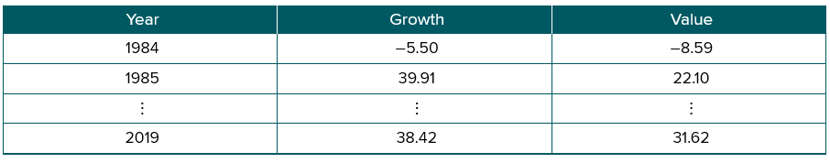
Rendimientos anuales (en %) para Growth y Value
Archivo de Excel – growth value

Slide 16
Dorothy usará la información de la muestra para:
Calcular e interpretar el rendimiento típico de estos dos fondos mutuos.
Calcular e interpretar el riesgo de inversión de estos dos fondos mutuos.
Determinar qué fondo mutuo proporciona el mayor rendimiento en relación con el riesgo.

Slide 17
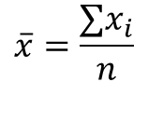
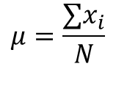
Medidas de posición
Medidas de tendencia central
Media: la media aritmética es la principal medida de tendencia central. En general, la media aritmética se denomina simplemente media o promedio.
$$μ=\frac{∑x_{i}}{N}$$
$$\overline{x}=\frac{∑x_{i}}{n}$$
parámetro
estadístico

Slide 18
Mediana: La mediana es el valor de en medio de las observaciones ordenadas de una variable
Moda: moda de una variable es el valor que ocurre con mayor frecuencia

Slide 19
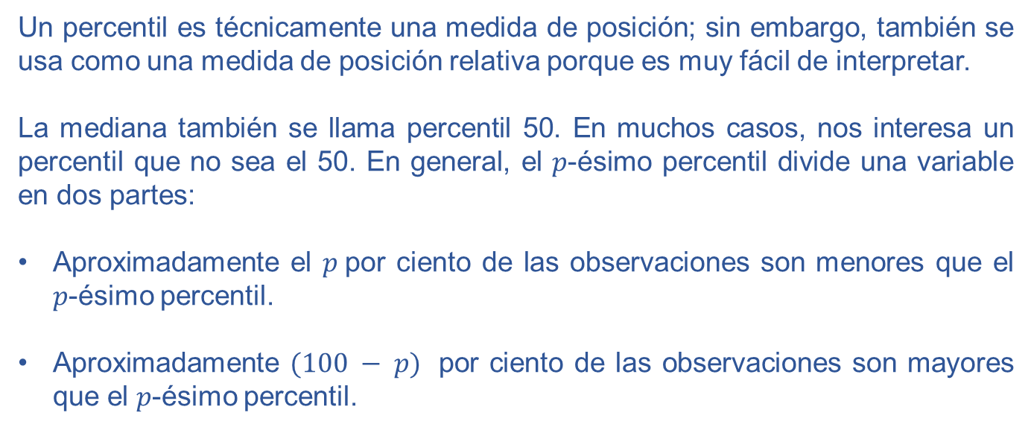
Otras medidas de posición
Percentil
Un percentil es técnicamente una medida de posición; sin embargo, también se usa como una medida de posición relativa porque es muy fácil de interpretar.
La mediana también se llama percentil 50. En muchos casos, nos interesa un percentil que no sea el 50. En general, el $p$-ésimo percentil divide una variable en dos partes:
Aproximadamente el $p$por ciento de las observaciones son menores que el $p$-ésimo percentil.
Aproximadamente $(100 − p)$ por ciento de las observaciones son mayores que el $p$-ésimo percentil.

Slide 20
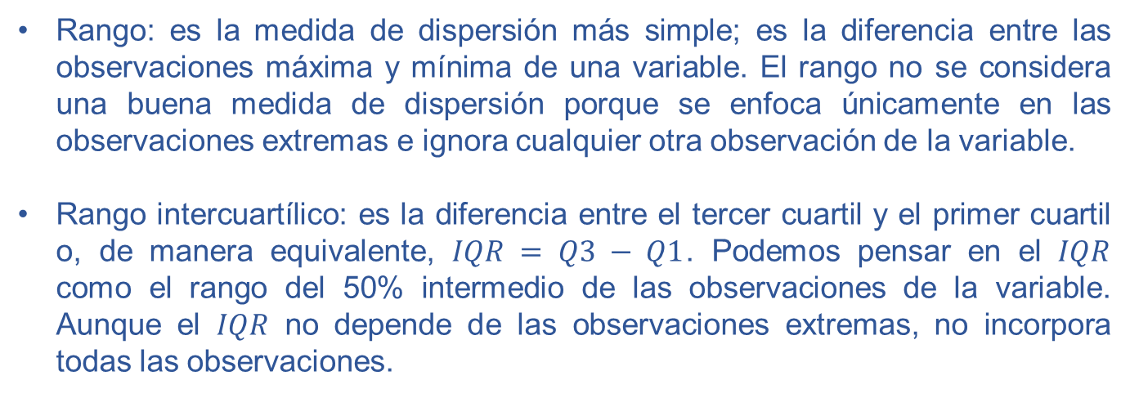
Medidas de dispersión, forma y asociación
Medidas de dispersión
Rango: es la medida de dispersión más simple; es la diferencia entre las observaciones máxima y mínima de una variable. El rango no se considera una buena medida de dispersión porque se enfoca únicamente en las observaciones extremas e ignora cualquier otra observación de la variable.
Rango intercuartílico: es la diferencia entre el tercer cuartil y el primer cuartil o, de manera equivalente, $IQR = Q3 − Q1$. Podemos pensar en el $IQR$ como el rango del 50% intermedio de las observaciones de la variable. Aunque el $IQR$ no depende de las observaciones extremas, no incorpora todas las observaciones.

Slide 21
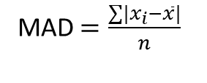
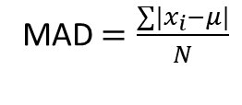
Desviación media absoluta: es un promedio de las diferencias absolutas entre las observaciones y la media.
MAD $=\frac{∑{|x}_{i}−μ|}{N}$
MAD $=\frac{∑{|x}_{i}−\overline{x}|}{n}$
parámetro
estadístico

Slide 22
Varianza y desviación estándar: son las dos medidas de dispersión más utilizadas. En lugar de calcular el promedio de las diferencias absolutas de la media, como en la MAD, se calcula el promedio de las diferencias desde la media al cuadrado. La elevación al cuadrado de las diferencias con respecto a la media enfatiza más las diferencias más grandes que las más pequeñas; la MAD pondera las diferencias grandes y pequeñas por igual.

Slide 23


Coeficiente de variación: sirve como una medida relativa de dispersión y ajusta las diferencias en las magnitudes de las medias. El coeficiente de variación (CV) de una variable se calcula al dividir su desviación estándar entre su media.
$$CV= \frac{σ}{μ}$$
$$CV = \frac{s}{\overline{x} }$$
parámetro
estadístico

Slide 24

Medidas de dispersión, forma y asociación
Medidas de forma
Coeficiente de asimetría: una distribución simétrica es aquella que es una imagen especular de sí misma a ambos lados de su centro. El coeficiente de asimetría mide el grado en que una distribución no es simétrica con respecto a su media.
$$\frac{n}{(n−1)(n−2)}∑{\left(\frac{x_{i}−\overline{x}}{s}\right)}^{3}$$

Slide 25
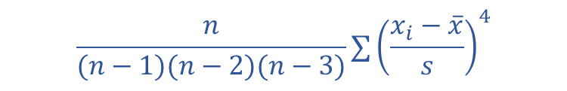
Coeficiente de curtosis: es una medida de resumen que indica si las colas de la distribución son más o menos extremas que la distribución normal. Una distribución que tiene colas que son más extremas que la distribución normal es leptocúrtica (lepto de la palabra griega que significa esbelta). Una distribución de rendimiento suele ser leptocúrtica, lo que significa que sus colas son más largas que la distribución normal, e implica la existencia de valores atípicos. Una distribución platicúrtica (plati de la palabra griega que significa amplia) es aquella que tiene colas más cortas, o colas que son menos extremas que la distribución normal.
El coeficiente de curtosis de una distribución normal es 3.
$$\frac{n}{(n−1)(n−2)(n−3)}∑{\left(\frac{x_{i}−\overline{x}}{s}\right)}^{4}$$

Slide 26
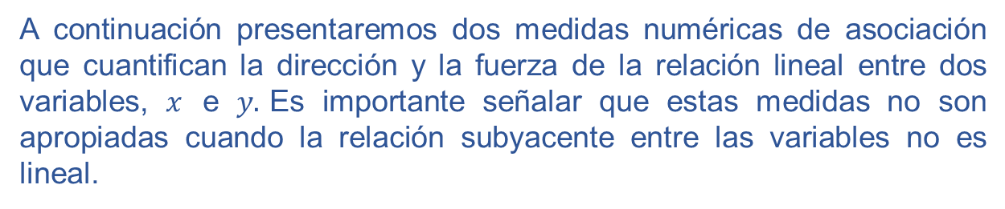
Medidas de dispersión, forma y asociación
Medidas de asociación
A continuación presentaremos dos medidas numéricas de asociación que cuantifican la dirección y la fuerza de la relación lineal entre dos variables, $x$ e $y.$Es importante señalar que estas medidas no son apropiadas cuando la relación subyacente entre las variables no es lineal.

Slide 27
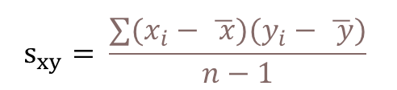
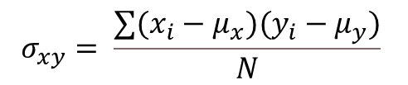
Covarianza: es una medida numérica objetiva que revela la dirección de la relación lineal entre dos variables. Al igual que la varianza, la fórmula de la covarianza depende de si se tiene una muestra o una población.
$$σ_{xy}= \frac{∑(x_{i}−μ_{x})(y_{i}−μ_{y})}{N}$$
$$s_{xy}= \frac{∑(x_{i}− \overline{ x})(y_{i}− \overline{ y})}{n−1}$$
parámetro
estadístico

Slide 28
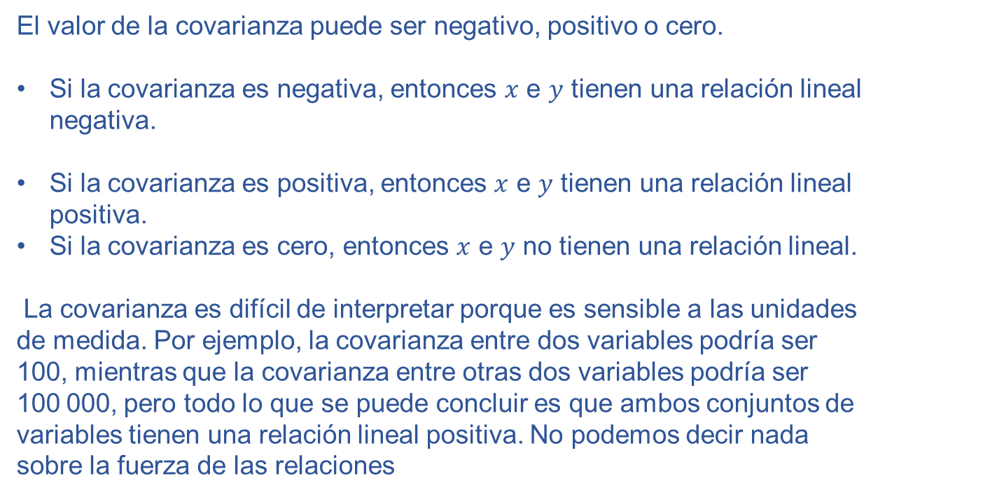
El valor de la covarianza puede ser negativo, positivo o cero.
Si la covarianza es negativa, entonces $x$ e $y$ tienen una relación lineal negativa.
Si la covarianza es positiva, entonces $x$ e $y$ tienen una relación lineal positiva.
Si la covarianza es cero, entonces $x$ e $y$ no tienen una relación lineal.
La covarianza es difícil de interpretar porque es sensible a las unidades de medida. Por ejemplo, la covarianza entre dos variables podría ser 100, mientras que la covarianza entre otras dos variables podría ser 100 000, pero todo lo que se puede concluir es que ambos conjuntos de variables tienen una relación lineal positiva. No podemos decir nada sobre la fuerza de las relaciones

Slide 29

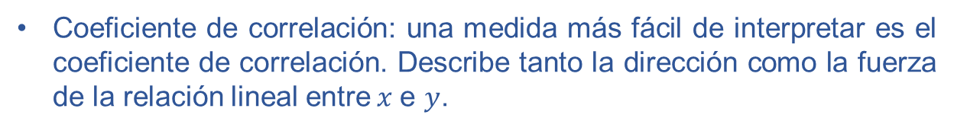

Coeficiente de correlación: una medida más fácil de interpretar es el coeficiente de correlación. Describe tanto la dirección como la fuerza de la relación lineal entre$x$e $y$.
$$ρ_{xy}= \frac{σ_{xy}}{σ_{x}σ_{y}}$$
$$r_{xy}= \frac{S_{xy}}{S_{x}S_{y}}$$
parámetro
estadístico

Slide 30
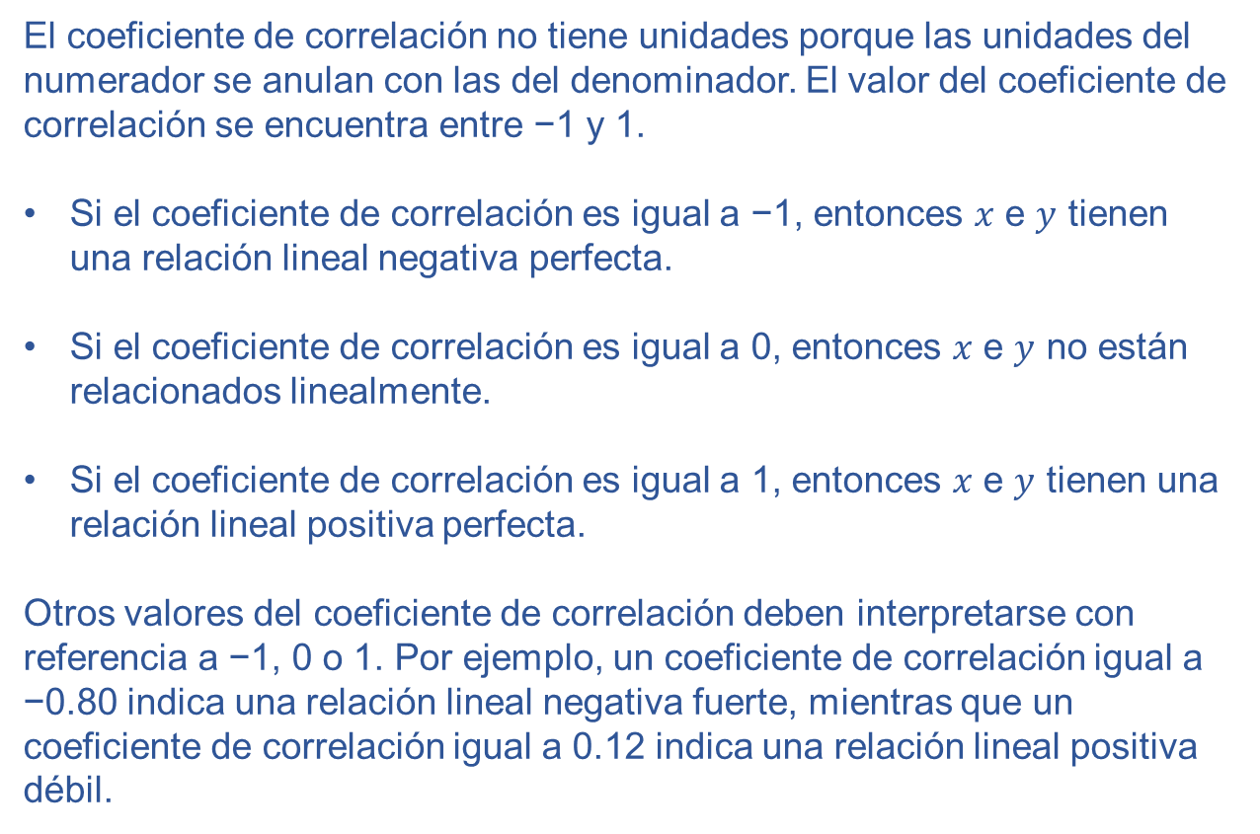
El coeficiente de correlación no tiene unidades porque las unidades del numerador se anulan con las del denominador. El valor del coeficiente de correlación se encuentra entre −1 y 1.
Si el coeficiente de correlación es igual a −1, entonces $x$ e $y$ tienen una relación lineal negativa perfecta.
Si el coeficiente de correlación es igual a 0, entonces $x$ e $y$ no están relacionados linealmente.
Si el coeficiente de correlación es igual a 1, entonces $x$ e $y$ tienen una relación lineal positiva perfecta.
Otros valores del coeficiente de correlación deben interpretarse con referencia a −1, 0 o 1. Por ejemplo, un coeficiente de correlación igual a −0.80 indica una relación lineal negativa fuerte, mientras que un coeficiente de correlación igual a 0.12 indica una relación lineal positiva débil.

Slide 31
Detección de valores atípicos
Las observaciones extremadamente grandes o pequeñas de una variable se denominan valores atípicos.
Los valores atípicos pueden influir indebidamente en las estadísticas de resumen, como la media o la desviación estándar.
En una muestra pequeña, el impacto de los valores atípicos es particularmente pronunciado.
En ocasiones, los valores atípicos pueden deberse simplemente a variaciones aleatorias, en cuyo caso las observaciones relevantes deben permanecer en el conjunto de datos.

Slide 32
Detección de valores atípicos
De manera alternativa, los valores atípicos pueden indicar datos incorrectos debido a observaciones registradas incorrectamente u observaciones incluidas incorrectamente en el conjunto de datos
En tales casos, las observaciones relevantes deben corregirse o simplemente eliminarse del conjunto de datos. Sin embargo, no existen métodos aceptados universalmente para tratar los valores atípicos.
Utilizamos varios enfoques en diferentes disciplinas y aplicaciones.

Slide 33
Diagrama de cajas (boxplot)
Un diagrama de caja, también conocido como diagrama de caja y bigotes (box-and-whiskers), es una forma conveniente de mostrar gráficamente el resumen de cinco números de una variable (mínimo, Q1, Q2, Q3, valor máximo). En forma manual, un diagrama de caja se dibuja de la siguiente manera:
Grafique los valores del resumen de cinco números en orden ascendente en el eje horizontal. (Esto es para un diagrama de caja horizontal. Para un diagrama de caja vertical, estos valores se trazarían en el eje vertical)

Slide 34
Dibuje un cuadro que abarque el primer y el tercer cuartiles, y dibuje una línea vertical discontinua en el cuadro sobre la posición de la mediana.
Calcule Q1 − (1.5 × IQR), donde IQR = Q3 − Q1. Este valor es el extremo del cuadro inferior. El bigote izquierdo es una línea que se extiende desde Q1 hasta la observación más pequeña que se encuentra dentro del cuadro inferior.
Calcule Q3 + (1.5 × IQR). Este valor es el extremo del cuadro superior. El bigote derecho es una línea que se extiende desde Q3 hasta la observación más grande que se encuentra dentro del cuadro superior.
Cualquier observación que sea menor que el extremo del cuadro inferior o mayor que el extremo del cuadro superior se considera un valor atípico. Utilizamos un asterisco (u otro símbolo) para identificar estas observaciones.

Slide 35
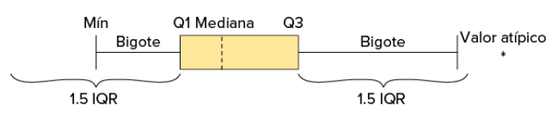
Ejercicio Growth and Value

Slide 36
La regla empírica
La media y la desviación estándar son las medidas más utilizadas de tendencia central y dispersión, respectivamente. A diferencia de la media, no es fácil interpretar la desviación estándar de forma intuitiva. Todo lo que podemos decir es que un valor bajo para la desviación estándar indica que las observaciones están cerca de la media, mientras que un valor alto para la desviación estándar indica que las observaciones están más dispersas de la media.

Slide 37
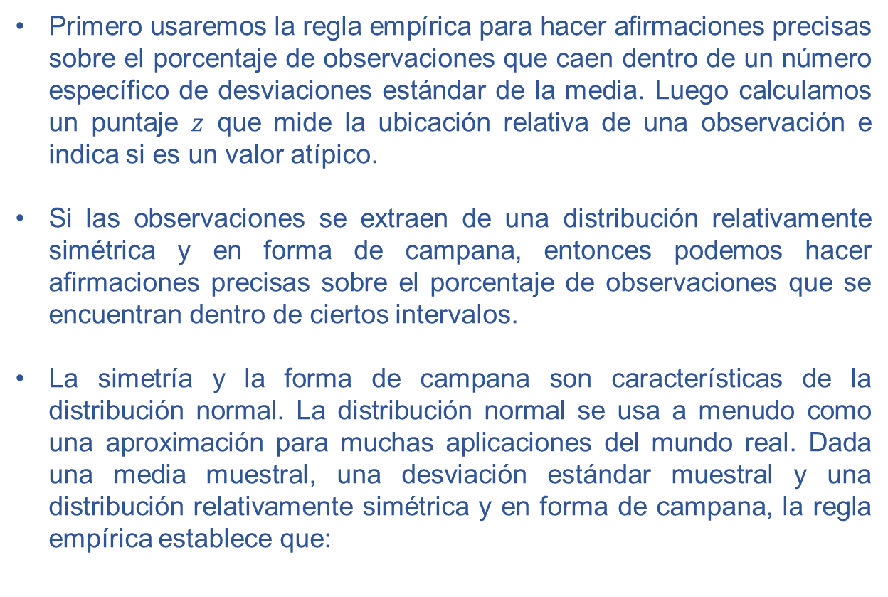
Primero usaremos la regla empírica para hacer afirmaciones precisas sobre el porcentaje de observaciones que caen dentro de un número específico de desviaciones estándar de la media. Luego calculamos un puntaje $z$ que mide la ubicación relativa de una observación e indica si es un valor atípico.
Si las observaciones se extraen de una distribución relativamente simétrica y en forma de campana, entonces podemos hacer afirmaciones precisas sobre el porcentaje de observaciones que se encuentran dentro de ciertos intervalos.
La simetría y la forma de campana son características de la distribución normal. La distribución normal se usa a menudo como una aproximación para muchas aplicaciones del mundo real. Dada una media muestral, una desviación estándar muestral y una distribución relativamente simétrica y en forma de campana, la regla empírica establece que:

Slide 38
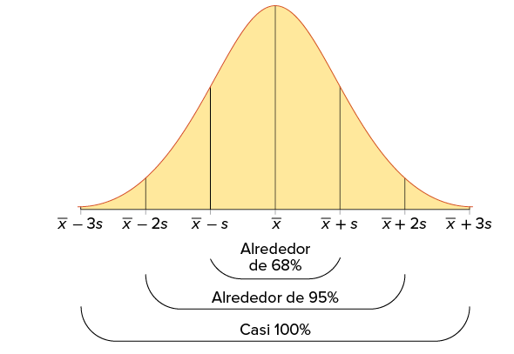
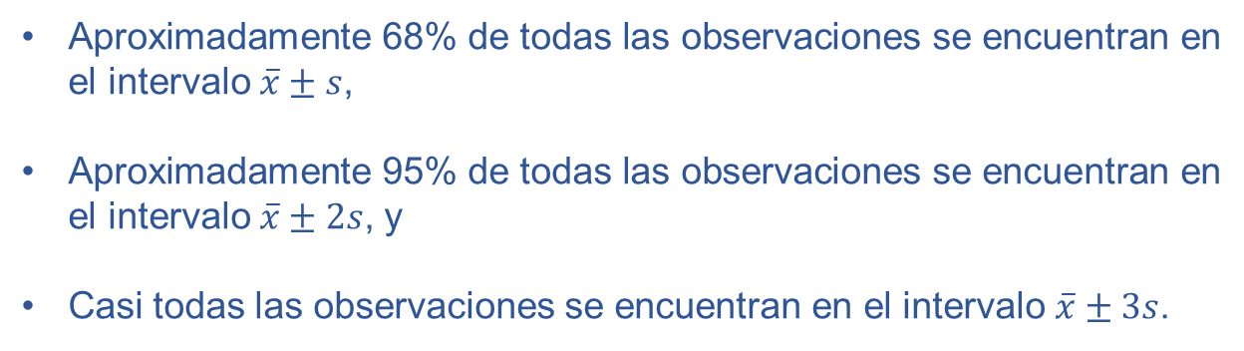
Aproximadamente 68% de todas las observaciones se encuentran en el intervalo $\overline{x}±s$,
Aproximadamente 95% de todas las observaciones se encuentran en el intervalo $\overline{x}±2s$, y
Casi todas las observaciones se encuentran en el intervalo $\overline{x}±3s$.

Slide 39
El puntaje Z o Z-score
A menudo resulta útil usar la media y la desviación estándar para encontrar la posición relativa de una observación. Suponga que una estudiante obtiene una calificación de 90 en su examen de contabilidad y una calificación de 90 en su examen de marketing. Aunque las calificaciones de la estudiante son idénticas en ambas clases, su posición relativa en ellas puede ser bastante diferente. ¿Qué pasaría si la calificación media fuera diferente en las clases? Incluso con las mismas calificaciones medias, ¿qué pasaría si la desviación estándar fuera diferente en las clases? Se necesitan tanto la media como la desviación estándar para encontrar la posición relativa de la estudiante en ambas clases.

Slide 40
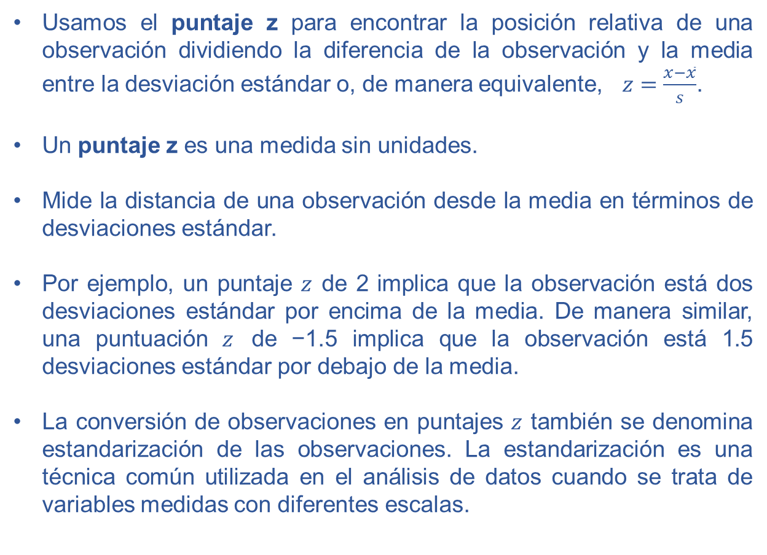
Usamos el puntaje z para encontrar la posición relativa de una observación dividiendo la diferencia de la observación y la media entre la desviación estándar o, de manera equivalente, $z=\frac{x−\overline{x}}{s}$.
Un puntaje z es una medida sin unidades.
Mide la distancia de una observación desde la media en términos de desviaciones estándar.
Por ejemplo, un puntaje $z$ de 2 implica que la observación está dos desviaciones estándar por encima de la media. De manera similar, una puntuación $z$ de −1.5 implica que la observación está 1.5 desviaciones estándar por debajo de la media.
La conversión de observaciones en puntajes $z$ también se denomina estandarización de las observaciones. La estandarización es una técnica común utilizada en el análisis de datos cuando se trata de variables medidas con diferentes escalas.

Slide 41
¿Preguntas?

